Slide 1

TrustZone技术

Slide 2
纲要
1
TrustZone技术简介
2
TrustZone技术安全实现与应用
3
基于ARM Trustzone的STPM
4
ARM V8安全技术研究

Slide 3
1.1TrustZone技术背景
随着网络应用在嵌入式系统应用中的日益深入，使得嵌入式应用和设备变得越来越复杂，另外很多开发者都基于此平台进行开发，使系统极易受到恶意攻击，因此提供一套嵌入式系统安全解决方案的需求变得越发紧迫，也成为系统功能必备的要求。在安全支付、数字版权管理、企业服务和基于Web的服务等嵌入式应用中，安全性是消费者保护和商业价值内容保护的强制性要求。

Slide 4
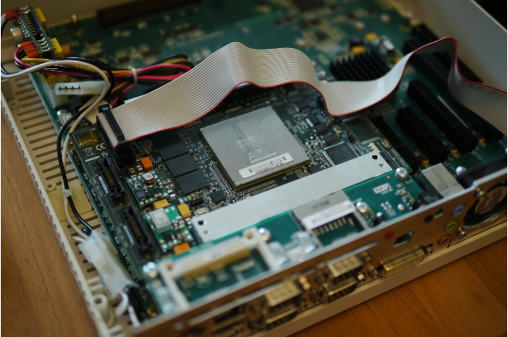
1.1TrustZone技术背景
业界主流嵌入式处理器IP供应商ARM公司提出的TrustZone技术实现了一套系统级安全解决方案，它是在尽量不影响原有处理器设计的情况下提高了系统的安全性。

Slide 5
1.2TrustZone概述
什么是TrustZone？
ARM TrustZone 技术是系统范围的安全方法，针对高性能计算平台上的大量应用，包括安全支付、数字版权管理 (DRM)、企业服务和基于 Web 的服务。
TrustZone 技术与 Cortex™-A 处理器紧密集成，并通过 AMBA AXI 总线和特定的 TrustZone 系统 IP 块在系统中进行扩展。此系统方法意味着可以保护安全内存、加密块、键盘和屏幕等外设，从而可确保它们免遭软件攻击。

Slide 6
1.2TrustZone概述
为什么选择TrustZone技术？
TrustZone通过将保护措施集成到ARM处理器、总线架构和系统外设IP等措施来保证系统的安全性，并提供安全软件平台保证半导体厂商、原始设备制造商（OEM）和操作系统合作商可在一个共用的框架上扩展和开发自己的安全解决方案。也正是通过硬件和软件组件的合理配合，该技术提供了一个具有高度安全性的系统架构，而对于内核的功耗、性能和面积的影响微乎其微。此系统方法可以保护安全内存、加密块、键盘和显示器等外设，确保它们免遭软件攻击，并且能够建立一个隔离的可信执行环境，为安全敏感应用提供安全服务。

Slide 7
纲要
1
TrustZone技术简介
2
TrustZone技术安全实现与应用
3
基于ARM Trustzone的STPM
4
ARM V8安全技术研究

Slide 8
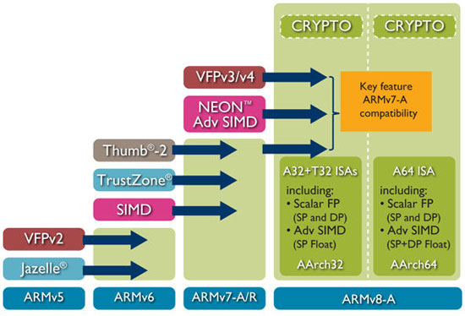
2.1TrustZone技术的硬件架构
从硬件架构角度看
ARM公司的TrustZone技术对系统安全的解决方案是通过将保护措施集成到ARM处理器上，从ARMv7架构的处理器开始就已经集成了TrustZone技术（如下图所示），主要应用于Cortex-A 和 Cortex-M 系列处理器。

Slide 9
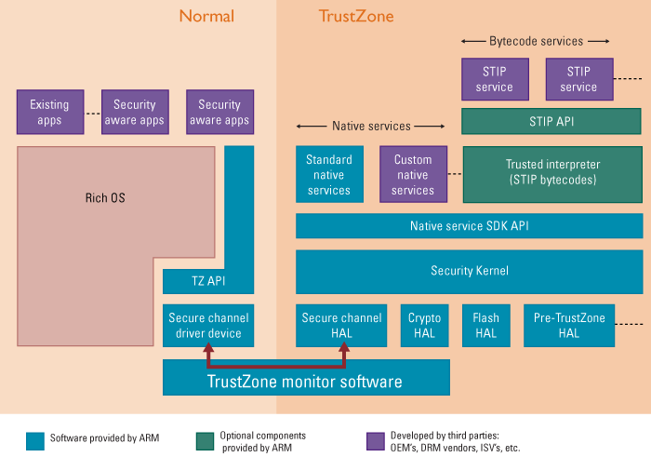
2.1TrustZone技术的硬件架构
TrustZone硬件架构如下图所示，它将CPU内核隔离成安全和普通两个区域，即单个的物理处理器包含了两个虚拟处理器核：安全处理器核和普通处理器核。

Slide 10
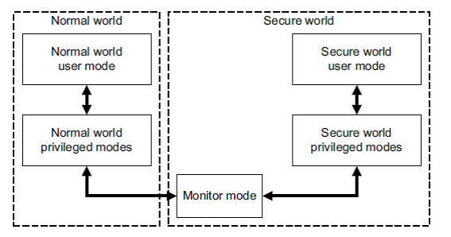
2.1TrustZone技术的硬件架构
使用这样的硬件架构有什么好处?
这样单个处理器内核能够以时间片的方式安全有效地同时从普通区域和安全区域执行代码。这种虚拟化技术是在CPU设计时通过硬件扩展实现的，这些扩展可以保证安全内存和安全外设能够拒绝非安全事务的访问。因此，它们可以在正常操作系统中很好地隐藏和隔离自己，从而实现真正意义上的系统安全。这样，便无需使用专用安全处理器内核，从而节省了芯片面积和功耗。

Slide 11
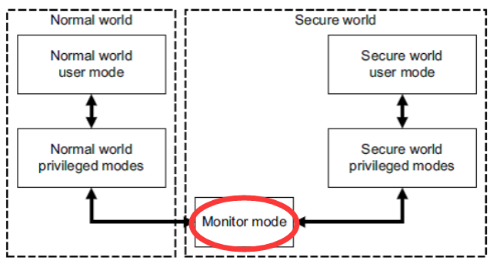
2.1TrustZone技术的硬件架构
高性能安全软件与普通区域操作环境如何同时运行？ 引入一个特殊的机制——监控模式，监控模式是管理安全与普通处理器状态切换的一个强大的安全网关。在大多数设计中，它的功能类似传统操作系统的上下文切换，确保切换时能安全的保存处理器切换前的环境，并且能够在切换后的环境正确的恢复系统运行。

Slide 12
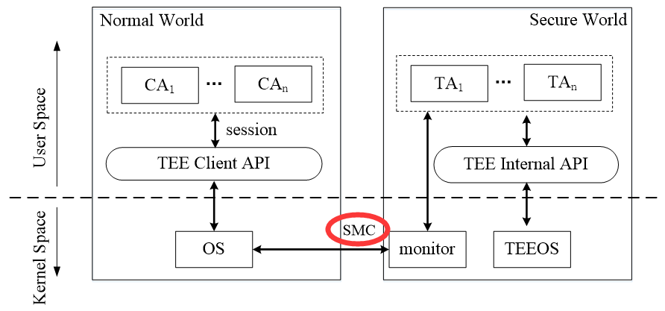
2.1TrustZone技术的硬件架构
普通环境和安全环境如何进入监控模式？
普通环境想要进入监控模式是严格被控制的，仅能通过以下的方式：中断、外部中断或直接调用SMC（Secure Monitor Call）指令。而安全环境进入监控模式则更加灵活些，可以直接通过写程序状态寄存器（Current Program Status Register，CPSR），另外也可通过异常机制切换到普通环境。

Slide 13
2.1TrustZone技术的硬件架构
TrustZone技术硬件架构——安全中断
中断是保证安全环境的重要一环，可以防止恶意软件通过进入中断向量的方法来对系统进行一系列的破坏。为此，对中断控制进行了扩展，普通环境和安全环境分别采用中断输入IRQ和FIQ作为中断源，如果中断发生在相应的执行环境，则不需要进行执行环境的切换。否则，由监控器来切换执行环境，且执行监控器代码时将中断关闭。

Slide 14
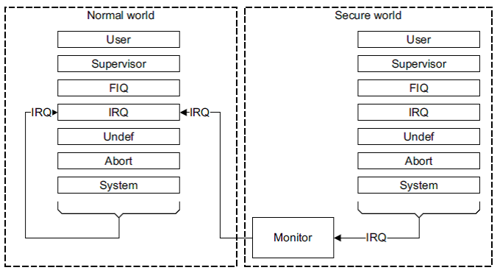
2.1TrustZone技术的硬件架构
TrustZone技术硬件架构——安全中断
上图展现了IRQ配置为NS(Non-Secure)中断的情况

Slide 15
2.1TrustZone技术的硬件架构
从数据存储的角度看
TrustZone技术对内存进行了隔离，CPU在TEE和REE下执行进程时有各自独立的物理地址空间，通过地址空间控制器（TrustZone Address Space Controller，TZASC ） 和存储适配器(TrustZone Memory Adapter，TZMA)实现安全区域划分（前者是AXI 总线的一个主设备，用来将它的从设备的地址空间划分为一系列内存区间，通过运行在安全环境的安全软件可以将这些区间配置为安全或非安全；后者则负责对片上静态内存RAM 或片上ROM 进行安全分区），REE只能访问普通环境对应的物理地址空间，TEE可以访问两个环境的物理地址空间。

Slide 16
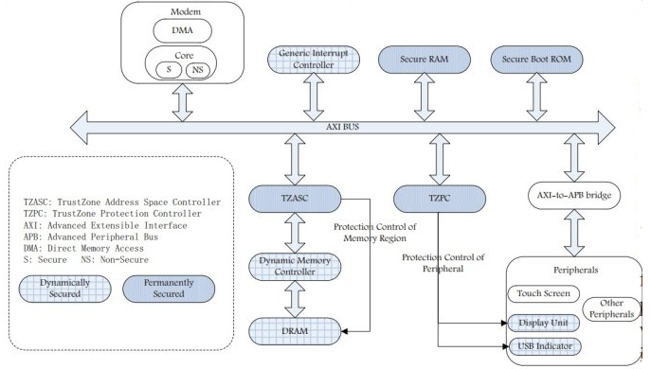
2.1TrustZone技术的硬件架构

Slide 17
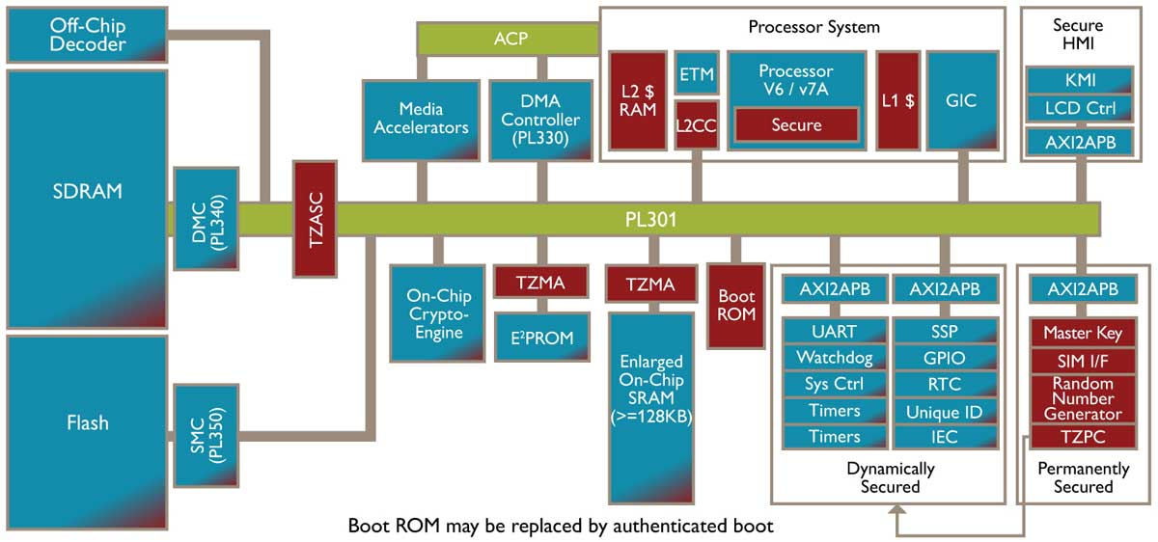
2.1TrustZone技术的硬件架构

Slide 18
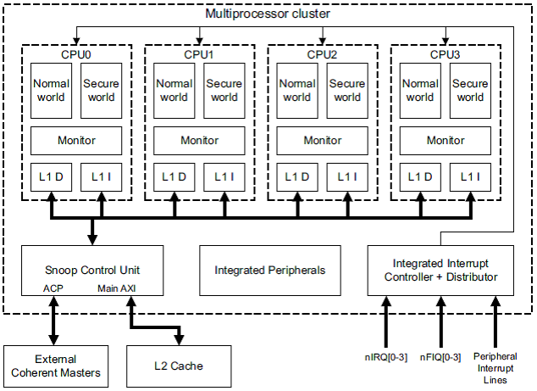
2.1TrustZone技术的硬件架构

Slide 19
2.1TrustZone技术的硬件架构
TrustZone技术硬件架构——安全扩展
TrustZone技术在硬件安全扩展具有较明显的优势，它能够为在其上运行的操作系统，比如Palm OS、Linux、Symbian OS和Windows CE等，提供一个系统范围的安全硬件架构基础，而对系统的功耗、性能和面积的影响很小，并已作为一个开放式安全架构和可信硬件平台受到业界的广泛认可。

Slide 20
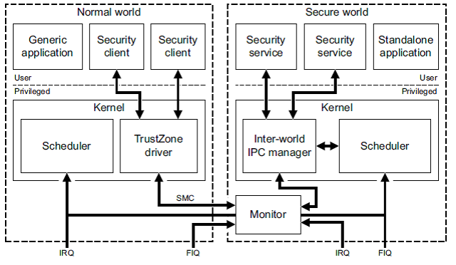
2.2TrustZone技术的软件架构
TrustZone技术软件架构图
安全世界的执行环境要管理用户模式的服务和应用，并给它们提供编程接口。

Slide 21
2.2TrustZone技术的软件架构
为了实现安全性的要求，TrustZone形成了TOS和ROS同时运行在CPU上的两套操作系统。TrustZone启动时，安全引导程序从SoC的Rom中运行，进入TEE执行环境初始化，并启动TOS，逐级检查TOS各阶段的关键代码以保证TOS完整性；随后运行REE的引导程序，并启动ROS，至此完成整个系统的安全引导过程。

Slide 22
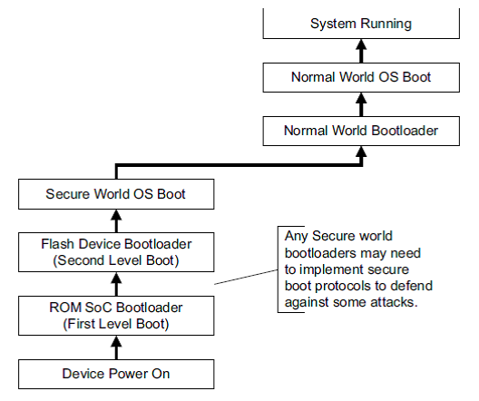
2.2TrustZone技术的软件架构
TrustZone安全启动顺序

Slide 23
2.3TrustZone技术实现机制与实现方式
TrustZone完整性安全策略
为在 ROS中实现安全性，该技术针对攻击方式提供３种方式的完整性安全策略：首先，它会先从片内执行引导程序完成系统安全状态的配置才启动操作系统，只有通过安全验证的模块才允许被加载；其次，在系统运行期间，由TrustZone技术提供的安全代码区会处理普通代码区的安全请求，在处理之前把安全请求保存在共享内存中，当安全检测通过后请求会被处理；最后，一组受限的、可信的进程可以在远离ROS的私有空间内安全地执行。

Slide 24

2.4TrustZone应用
TrustZone技术就在身边
Samsung KNOX

Slide 25

2.4TrustZone应用
三星KNOX为什么引入TrustZone？
在企业中安卓系统不被采用的3大原因:
操作系统易被攻击
对于数据泄露缺乏保护机制
非常有限的控制及管理策略

Slide 26
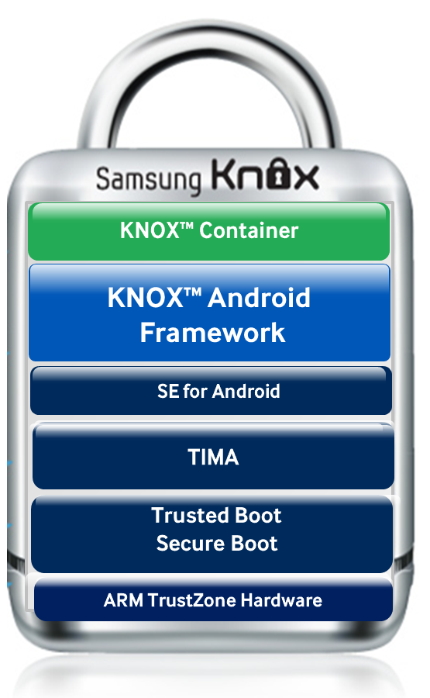


2.4TrustZone应用
三星KNOX是什么？
谷歌安卓
Samsung 安全 Android
KNOX 容器
KNOX Android 框架
安全性增强的Android
缺乏安全性
开源的平台
病毒
安全性增强
MDM
可管理性
内核的完整性
经过安全性验证
可信任启动
安全启动
基于TrustZone的硬件设计
KNOX 是三星提供的安全安卓平台 !

Slide 27
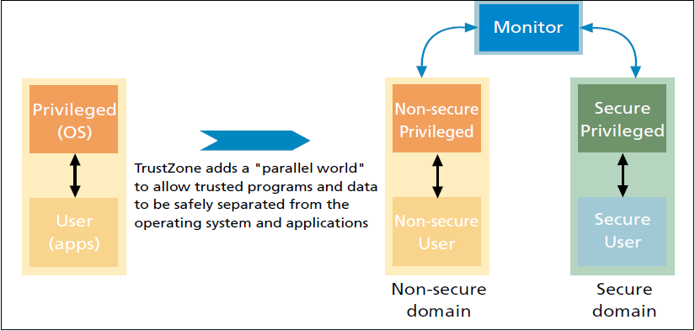
2.4TrustZone应用
三星KNOX-----ARM TrustZone
无TrustZone
普通领域
安全领域
有TrustZone

Slide 28
纲要
1
TrustZone技术简介
2
TrustZone技术安全实现与应用
3
基于ARM Trustzone的STPM
4
ARM V8安全技术研究

Slide 29
3.1.1 背景
移动终端面临的安全问题
物理安全
一旦设备丢失，所有的用户数据都将不攻自破
恶意软件
重新打包应用软件，在其中嵌入恶意代码或利用root权限进行恶意行为
手机病毒
是一种具有传染性、破坏性的手机程序，导致使用者无法正常使用手机
网络威胁
连接不安全网络，导致用户位置信息、账户密码等重要隐私信息被窃取。
操作系统漏洞
当前流行的智能手机操作系统基本都存在着较多的安全漏洞。

Slide 30

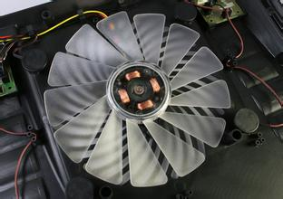
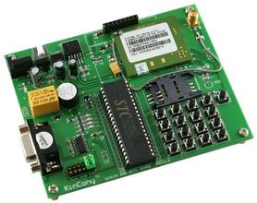
3.1.2 方案--采用STPM
在移动设备中加入TPM芯片存在以下问题
成本
负载
架构
在移动设备中增加TPM芯片，成本大大增长
增加硬件芯片会加大移动设备的资源消耗与负载
增加芯片需要修改原来的硬件架构
采用软件方式实现TPM（STPM）

Slide 31

3.1.2 方案—引入Trustzone
在移动设备中通过软件方式实现TPM芯片的功能，可在不增加额外硬件设备的基础上，保证系统安全性。但仅采用STPM也存在一些不足。
引入ARM Trustzone技术
STPM缺点
可以保证运行时安全。即使攻击者root了用户设备，也不能访问trustzone中隔离保护的数据，只有生产者自己写的“trust”代码模块才可以访问。并且它含有一整套secure boot技术，保证攻击者无法篡改代码image。
无法保证操作系统中各软件的运行时安全，如果攻击者直接在运行时进行破解，直接访问内存中用户解密过的东西，那使用STPM对隐私数据进行加密就形同虚设。

Slide 32
3.1.2 方案—Trustzone实现
安全监控
安全世界进\出
内存屏蔽
提供代码隔离环境和安全服务以构建安全可信环境。
安全状态切换
指令访问权限
数据访问权限
ARM平台首先从安全世界启动，系统固件为TZ分配内存，并初始化所有安全代码，然后将控制权移交给可能有不可信代码的普通世界。
运行在安全世界里的软件可以指定一部分内存仅可被安全世界访问，而不能被系统的其余部分访问
普通世界\安全世界调用SMC指令进入监控模式，实现：
ARM Trustzone技术
在CPU 中加入域隔离功能，区分普通世界与安全世界

Slide 33
3.1.2 项目方案--基于Trustzone的STPM
TPM安全功能
TCG可信计算思想
基于Trustzone的STPM实现
可信启动、安全存储等功能
Trustzone技术
隔离思想
普通世界与安全世界的隔离
Notes:
此处说下我们的方案大概是什么，具体怎么来的见下一小节。

Slide 34
3.2.1 总体思路
01
物理TPM调用
用户APP发出调用TPM功能的指令，通过TSS软件栈传送给物理硬件TPM芯片，TPM接受消息并处理，将结果通过TSS返回给用户。

Slide 35
3.2.1 总体思路
02
Trustzone架构
Trustzone提供安全隔离机制，安全世界和普通世界通过Trusted Application传递消息进行通信。为在arm架构中实现可信STPM，考虑将其主体功能加入Secure World的内核中。

Slide 36
3.2.1 总体思路
03
整体架构
针对ARM trustzone 安全架构，修改TPM架构，将TSS部署在普通世界，sTPM部署在安全世界，这两者通过trustzone普通世界和安全世界通信方式进行通信，并利用tz的安全隔离机制保证sTPM运行时安全。

Slide 37
3.2.1 总体思路
04
sTPM与TSS
sTPM运行在secure os之上，提供完整的TPM功能，如加解密、度量等。
TSS运行在普通世界，提供调用TPM的标准API，供上层用户调用。
TSS与sTPM通过Trusted Application通信。
在普通世界增加安全存储，保证sTPM及系统的隐私数据安全。

Slide 38
3.2.1 总体实现框架
系 统 整 体 架 构
在普通世界，移植入TSS2.0整体的功能，其通过TABDaemon与安全世界交互传递命令；
在安全世界，用户空间建立TPM_TA，用于接收TEE core转发的普通世界来的SMC调用指令；
将tpm2.0和openssl封装成两个静态库放入安全世界的内核空间中。

Slide 39
3.3.1 安全世界添加STPM
原始TPM emulator
修改后的STPM
原始TPM Emulator中，Simulator主要负责通过socket接受TSS发送过来的命令，解析该命令并调用platform和tpm实现相应的功能。
由于普通世界和安全世界间交互不支持使用普通的socket，于是在实现STPM时，重新编写了一个STPM专用TA，完成原Simulator的通信和命令转发功能，并将其从sTPM中分离出来。

Slide 40
3.3.1 安全世界添加STPM
STPM模块
STPM模块负责接收上层TA传递的TPM调用命令，经过处理返回最终结果。
主要工作：
在TEE内核中，添加openssl加密库选项，满足STPM调用需求。
修改makefile，重新编译STPM2.0，将其作为静态库添加到TEE内核。

Slide 41
3.3.1 安全世界添加STPM
STPM可信应用模块
STPM_TA负责接收普通世界发送的命令，并将其通过安全世界内部接口，传递给内核态的STPM模块 。
主要工作：
分析原始TPM Emulator中Simulator的功能。
编写STPM_TA，用符合TEE规范的通信方式代替socket通信。
在TEE内部接口中添加函数，支持STPM_TA。

Slide 42
3.3.2 普通世界添加TSS2.0
可信软件栈（TSS）模块
TSS2.0负责接受上层用户应用程序调用，通过socket将调用命令传送给守护进程TABDaemon，再由TABDaemon将命令进一步传递给安全世界的STPM_TA。
主要工作：
在ARM架构下重新编译TSS2.0及TABDaemon。
根据编译时所报错误，向实验环境中添加依赖库。
分别修改TABDaemon与TSS2.0、STPM_TA的通信方式。

Slide 43
3.3.3 安全存储
安全存储主要基于两种密钥：安全存储密钥（SSK）和文件加密密钥（FEK）。
SSK作为根密钥，用来加密FEK，当需要加密存储一个文件（可能是密钥）时，系统产生一个对称密钥FEK，利用该密钥对文件进行加密，需对文件进行加解密时先用SSK解密FEK，再用FEK对数据进行解密。

Slide 44
3.3.3 安全存储
SSK
FEK
是设备唯一密钥
用来加密/解密FEK
在系统加电时生成并存储在安全区域
每个文件对应一个FEK
用来加密/解密TEE文件
在生成新TEE文件时产生、加密并存储
密钥设计可应对存储安全问题：
SSK=平台唯一信息+PIN码，在设备引导阶段，通过读取设备唯一标识符以及用户手动输入安全PIN码动态生成，不保存在物理设备上，防止被窃取，且绑定硬件平台，用其作为根密钥可有效保证系统数据安全。

Slide 45


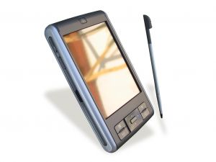

3.4.1 应用场景
可信云系统
01
作为可信云的可信终端和可信链接
通过双向认证技术，实现用户多种终端设备间的安全认证，与信任扩展。
通过双向乃至多方认证技术将安全边界从单个终端设备扩展到整个可信云中。
多方认证
STPM
交互
可信PC
用户

Slide 46
3.4.1 应用场景
02
作为可信嵌入式设备，实现存储卡加密
采用透明加解密技术保证用户移动设备存储介质上个人数据的隐私安全。
该技术以对用户透明的方式，提供一种将数据以加密形式存储于存储介质的功能。该技术在通用块层实现。
用户层
系统调用
文件系统层
页高速缓存层
TSS
密钥安全
存储接口
加密模块
密钥管理
TDDL
通用块层
TDD
IO
调度层
块设备驱动层
物理块设备层
STPM

Slide 47
3.4.1 应用场景
带STPM的移动可信终端获取其储存的PCR值和EventLog
移动可信终端通过EventLog计算PCR，并与获取的PCR比较，匹配继续，否则退出，PC终端不可信
移动可信终端从完整性参考服务器获取标准EventLog值，并参照它验证从PC终端获取的EventLog，从而判断PC终端的安全状态。
若匹配则说明远程证明成功，PC终端可信，否则远程证明失败
03
作为可信网络连接的设备

Slide 48
纲要
1
TrustZone技术简介
2
TrustZone技术安全实现与应用
3
基于ARM Trustzone的STPM
4
ARM V8安全技术研究

Slide 49
4.1.1背景
TrustZone安全事件频发
2014年,高通QSEE驱动漏洞，驱动代码中没有判断offset和length的正确范围，可导致攻击代码提权或Dos攻击
2014年，高通QSEE存在整数溢出漏洞，通过构造特定的SMC指令，能够访问任意安全内存
2015年，360安全研究员申迪先是完成了手机常规OS的内核提权、以及禁用最新版本SEforAndroid;尔后又利用该漏洞侵入安全区，成功绕过诸多安全特性，获取到指纹等敏感信息。
2013年,moto手机的TrustZone内核被破解，可解锁Bootloader，加载任意操作系统
2014年,高通QSEE任意内存写漏洞，没有检查传入指针参数的范围，可删除任意安全检查代码
2015年,三星Galaxy S5手机指纹漏洞，攻击者root内核后，可直接访问指纹设备获取指纹，并可通过指纹冒充用户

Slide 50
4.1.2TrustZone漏洞成因研究
TrustZone安全世界与普通世界通信接口
Normal World
Secure World
SMC指令
共享内存
IRQ与FIQ
安全外设

Slide 51
4.1.2TrustZone漏洞成因研究
TrustZone架构存在问题
TrustZone镜像未加密存储
物理指针使用频繁
缺少严格的IO输入输出控制与检测
缺少ASLR, DEP机制
缺少必要的检验和控制，导致内存非法访问
TrustZone漏洞
成因研究
TrustZone采取的安全机制不完善
在安全功能实现中加入部分验证
部分厂商实现时使用位掩码屏蔽不再使用的功能

Slide 52
4.1.2TrustZone漏洞发现
分析手段有限制
传统的模糊测试手段不适用
硬件相关
针对TrustZone的
漏洞挖掘方法
形成针对TrustZone的模糊测试方法
形成针对TrustZone的基于静态分析的漏洞挖掘方法
TrustZone
漏洞发现方法研究
测试困难
针对TrustZone的
安全性测试方法
不易调试和监控
测试手段受限于具体设备
编写构造畸形SMC指令产生器
借鉴传统模糊测试手段，形成针对TrustZone的模糊测试工具

Slide 53
4.1.3TrustZone开发环境构建
基于开发板
优点：输出信息准确、易定位
缺点：需要反复编译固件且平台相关
两种开发环境各有利弊
TrusZone
仿真环境构建研究
Qemu+TrustZone
优点：代价低、支持不同厂商的TrustZone的实现
缺点：缺少交互手段且对于不同的TrustZone的实现均须重新构建环境

Slide 54
4.1.4TrustZone漏洞利用
缓冲区溢出利用
疑似漏洞位置
潜在利用方法
漏洞触发条件
漏洞细节信息
TrustZone
漏洞利用方法研究
内存泄露利用
内存非法访问利用
不同利用手段
不同漏洞类型
不同硬件平台

Slide 55
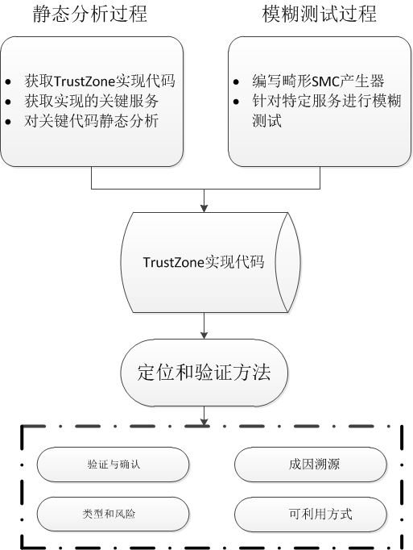
4.2.1技术路线
综合研究技术路线
静态分析的TrustZone漏洞挖掘方法
利用静态分析的手段，对TrustZone实现过程中关键代码的安全性进行评估，找出可疑漏洞；
TrustZone安全性测试
通过编写畸形SMC指令产生器，作为模糊测试的测试工具，利用灰盒测试、黑盒测试等多种技术手段对设备潜在的安全缺陷和漏洞进行全面挖掘和分析；
TrustZone漏洞定位和验证
利用开发板硬件平台或Qemu仿真环境，对疑似的安全漏洞进行溯源和确认，分析归纳产生机理，准确评估可能利用方式和潜在风险；
TrustZone漏洞利用
评价漏洞利用难度和漏洞造成的破坏程度，实现漏洞利用。

Slide 56
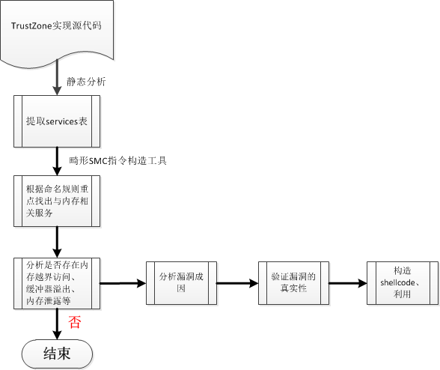
4.2.1技术路线
静态分析过程

Slide 57
4.2.1技术路线
TrustZone模糊测试技术
通过借鉴传统意义上的模糊测试思想，在Normal World中通过构造畸形SMC指令，发送给Monitor进行解析，寻找TrustZone实现中的漏洞
测试报告
信息搜集
潜在风险
可能利用方式
影响范围
漏洞扫描
分析
SMC指令格式
实现的服务的功能号
重点寻找与内存相关
的服务
分析安全世界
SMC返回的数据
模糊测试
自动化的缺陷注入
畸形SMC指令
获取非法数据

Slide 58
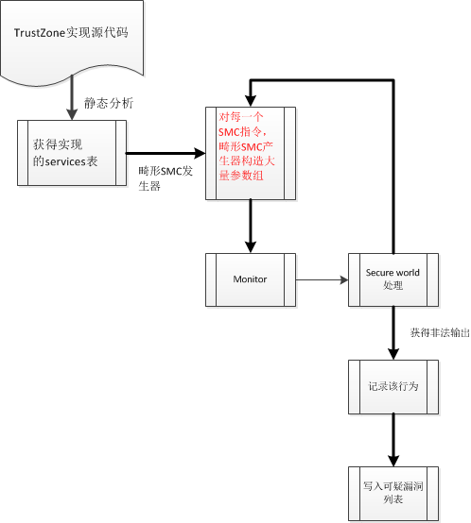
4.2.1技术路线
TrustZone模糊测试
模糊测试过程
传统模糊测试采用自动化的缺陷注入技术，旨在定位软件中可能存在的错误，发现触发系统错误的输入。基本原理：通过模糊器向目标应用发送大量的畸形数据并监视程序运行状态以发现设备故障，通过记录触发异常的输入数据来进一步定位异常位置。
借鉴该思想，在TrustZone通过构造畸形的SMC指令，发送大量畸形SMC给monitor，看能否得到非法的返回

Slide 59
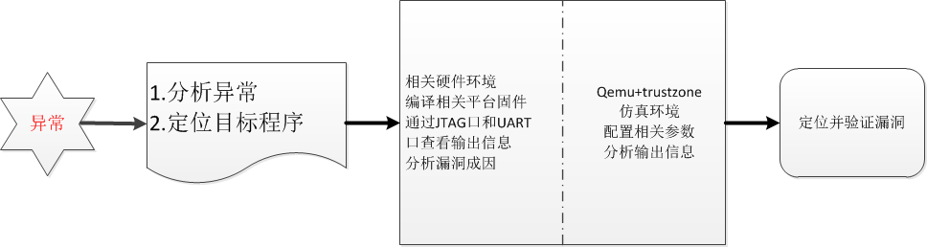
4.2.1技术路线
漏洞定位与验证
漏洞定位与验证是指在代码中确定漏洞发生的位置，了解产生机理，准确评估潜在利用方式和风险等级的过程。
TrustZone漏洞挖掘方法中，使用模糊测试方式能够对其实现中明显的漏洞进行初步扫描，进一步研究以及最终漏洞的确定和定位主要依赖于静态分析。

Slide 60
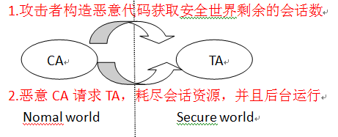
4.3.1dos攻击
攻击原理
实现过程
在OP_TEE中，安全世界的TA与普通世界的CA通过服务器/客户端模式建立连接，当普通世界的CA需要请求某个TA时，CA提供对应TA的UUID与TA建立会话。由于安全世界的资源有限，支持同时开启的会话存在限制，通过构建恶意的CA请求耗尽会话资源，能够实现dos攻击。

Slide 61
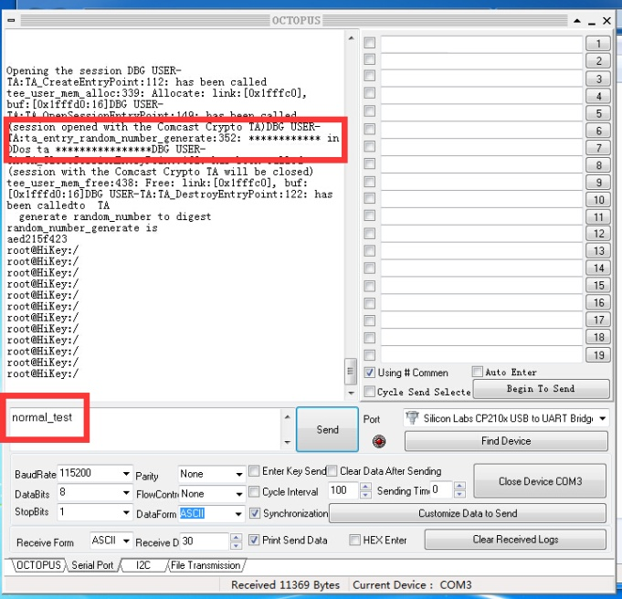
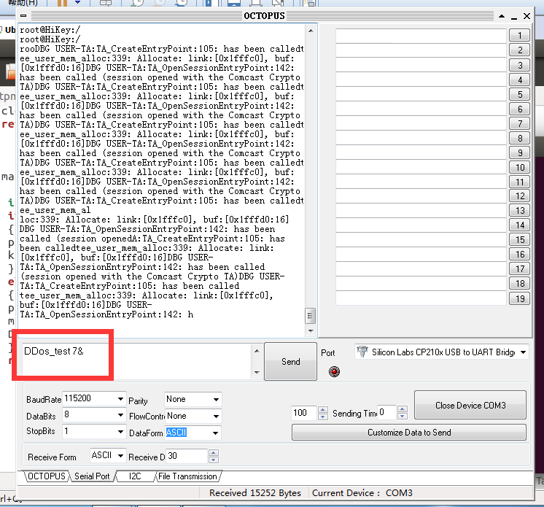
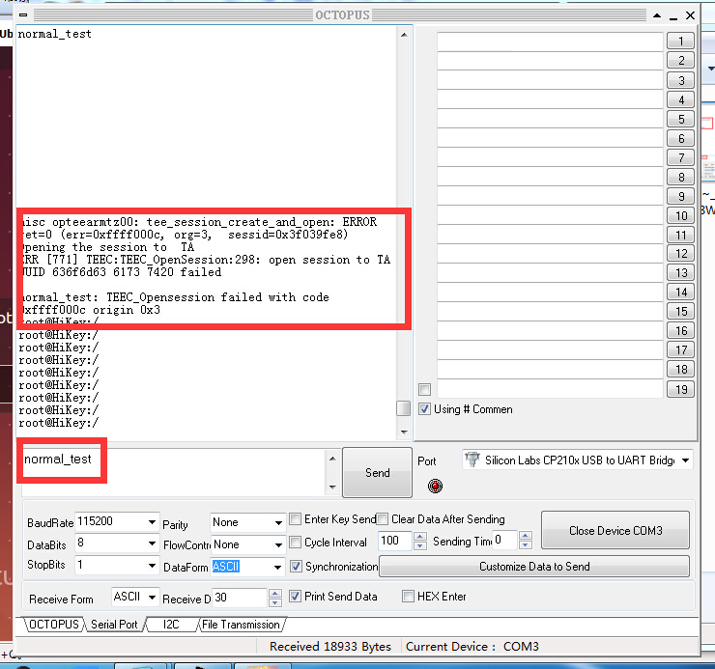
4.3.1dos攻击
试验成功截图
执行dos_test之前执行normal_test能够得到想要的结果
执行dos_test耗尽会话资源
再次执行normal_test系统返回错误

Slide 62
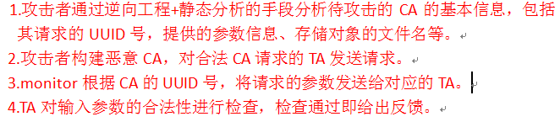
4.3.2恶意软件攻击
攻击原理
在OP_TEE中，安全世界的TA没有对普通世界CA进行身份验证，只要CA能够提供正确的UUID号以及提供合法的参数，TA都会给出相应的反馈。恶意CA能够利用该漏洞窃取合法CA的数据。
实现过程

Slide 63
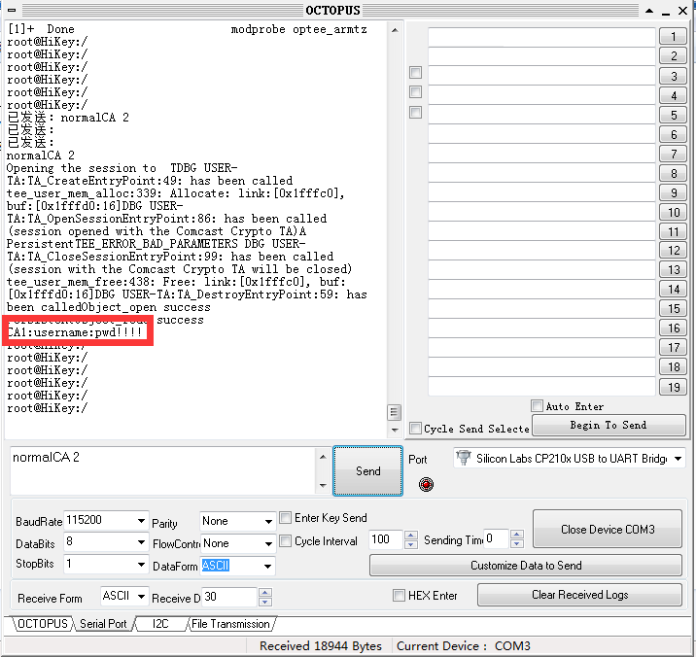
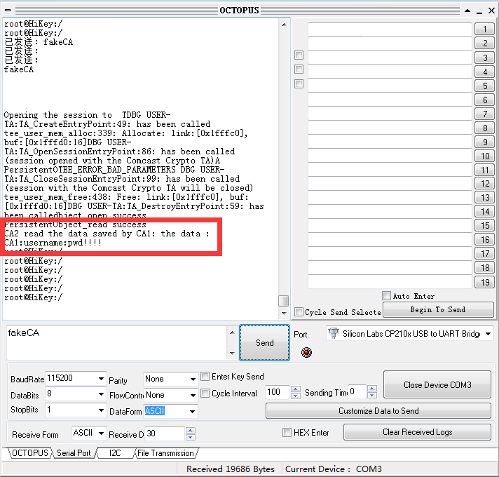
4.3.2恶意软件攻击
试验成功截图
normalCA写入CA1：username:pwd
fakeCA能够读出该数据

